Slide 1

Helse, miljø og sikkerhet i kjemiundervisningen
Karoline Fægri, Skolelaboratoriet i kjemi, Universitetet i Oslo
Foredrag på Elvebakken skole, torsdag 16.2.2017

Slide 2
Rektor har ansvaret for arbeidet med helse, miljø og sikkerhet på skolen
…men du har rett og plikt til å delta
Følge gjeldende HMS-rutiner
Si fra om mangler og brudd
Bidra med din kompetanse og dine erfaringer for å utarbeide og utvikle HMS-systemet
HMS-systemet er til for å brukes!
Notes:
Forskrift om systematisk helse-, miljø- og sikkerhetsarbeid i virksomheter:
Internkontroll innebærer at virksomheten skal
3. sørge for at arbeidstakerne medvirker slik at samlet kunnskap og erfaring utnyttes
Du må som arbeidstaker delta i prosessen. Det er en viktig forutsetning at du som har daglig befatning med problemer, bidrar med dine erfaringer og forslag til løsninger, for eksempel i utforming av og ajourføring av rutiner. Dette sikrer at rutinene stemmer med virkeligheten.
Oppgaver, ansvar og myndighet må avklares. Personer med ansvar må også ha kunnskap og myndighet til å følge opp. Oversikt over organiseringen skal være skriftlig og kan formuleres som vist i illustrasjonen.

Slide 3
Et godt HMS-system for kjemi-undervisningen omfatter rutiner for
Forskriftsmessig merking og oppbevaring av kjemikalier
Oppdatert Stoffkartotek med sikkerhetsdatablader
Risikovurdering av praktiske forsøk
Avfallshåndtering av kjemikalier
Opplæring av ansatte
Jevnlig gjennomgang av systemet
Ansvar, oppgaver og myndighet skal være tydelig fordelt
Notes:
Viljestyrke kontra handlingsregler.

Slide 4
Merking av kjemikalier
Det er CLP-merking som gjelder:
helsefare
fysisk fare
miljøfare

Slide 5
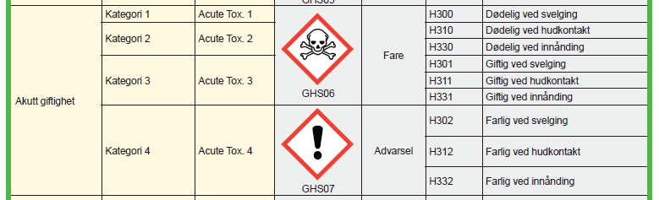
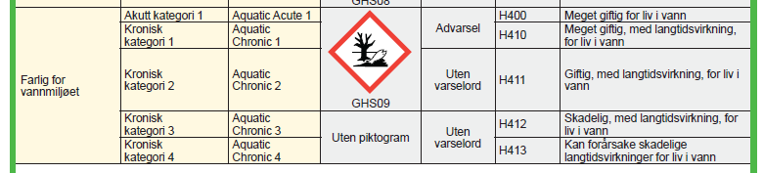
Faresymboler og fareklasser

Slide 6
Merkepliktige kjemikalier
Nye kjemikalier skal være riktig merket fra leverandør.
Gamle kjemikalier skal merkes etter gjeldende forskrifter.
Løsninger til eget bruk skal merkes forskriftsmessig.

Slide 7
Å merke selv…
CLP-reglene gjelder
Navn
identifikasjonsnummer
Konsentrasjon
Løsningen skal klassifiseres og utstyres med
  Riktig faresymbol (piktogram)
  Varselord
  Faresetninger
  Relevante sikkerhetssetninger (maks. 6)
Skolens navn, adresse og telefonnummer
I tillegg anbefales produksjonsdato og navn på tillager.
Disse skal holdes sammen på etiketten
Notes:
Det du kjøper skal være korrekt merket fra produsent. Etter første juni 2015 skal alle kjemikalier merkes om til ny ordning med piktogrammer, fare- og sikkerhetssetninger i henhold til CLP, men det er kanskje ikke det jeg ville prioritert først.
Når du selv lager løsninger, er du også forpliktet til å følge
Navnet skal enten hentes fra en liste i et av vedleggene til CLP, alternativt brukes IUPAC navn. Identifikasjonsnummer skal også finnes i samme liste, alternativt brukes CAS-nummer eller EC-nummer (skriv på hva du bruker)
Konsentrasjonen oppgis i prosent. Hva slags prosent? Kan oppgi molar konsentrasjon i tillegg.
Faresetninger (H-setninger) angir farene til et et farlig stoff eller stoffblanding.
Sikkerhetssetninger (P-setninger) er anbefalte forholdsregler for sikker håndtering av farlige kjemikalier.
H- og P-setningene er standardiserte, og den eksakte ordlyden skal brukes på etiketter.
Skjønn er påkrevd. Kreativitet er ikke ønskelig.

Slide 8
Hjelpen er nær ☺
Kjemikalier for ungdomstrinnet: Oppbevaring og håndtering
Etiketter til vanlige kjemikalier og løsninger i ungdomsskolen
En tilsvarende liste for videregående er under utarbeidelse.
Nyttige lenker hvis du skal merke selv:
http://www.miljodirektoratet.no/clp/
https://echa.europa.eu/information-on-chemicals/cl-inventory-database
Notes:
Etikettene oppfyller ikke samtlige krav per i dag. De mangler CAS-nummer.

Slide 9
Oppbevaring av kjemikalier
Farlige stoffer skal oppbevares i låst rom
Ha bare det du trenger.
Ha ikke større mengder enn nødvendig.
Oppbevaringsrutinen bør inkludere en årlig gjennomgang og opprydning.
Stoffer som skal spises, bør oppbevares og brukes adskilt fra farlige kjemikalier.
Syrer og baser må stå adskilt.
Uorganiske og organiske forbindelser bør stå adskilt.
Særskilte krav til oppbevaring av brannfarlige forbindelser og gass under trykk.
Les Kjemikalier for ungdomstrinnet: Oppbevaring og håndtering

Slide 10
Stoffkartotek
Skolen er pålagt å ha et oppdatert stoffkartotek for alle merkepliktige kjemikalier
Bytt ut sikkerhetsdatabladet i kartoteket når du får et nytt
For merkepliktige løsninger til eget bruk er det tilstrekkelig med et informasjonsblad
Notes:
Å lage et stoffkartotek der det ikke eksisterer noe fra før, er en stor jobb, som dere ikke bør ta på dere uten klekkelig kompensasjon.
For kjemikalier som brukes i så små mengder at det kan sammenlignes med et privat årsforbruk, og i praksis ikke vil kunne forårsake noen helserisiko, er det ikke nødvendig å ha sikkerhetsdatablad i stoffkartoteket. Det gjelder produkter som kjøpes i små mengder per år i forbrukerpakning, som for eksempel Salmi.

Slide 11
Risiko
Sannsynligheten for at noe går galt
Konsekvensene hvis noe går galt
Hva er en akseptabel risiko i kjemiundervisningen?

Slide 12
Risikovurderinger
Hvilke stoffer, instrumenter og arbeidsoperasjoner er involvert?
Hva kan gå galt?
Hvordan kan vi minske sannsynligheten for uønskede hendelser?
Hva skal vi gjøre hvis noe går galt?
Les også Kjemikalier på ungdomstrinnet: Risikovurdering
Notes:
Substitusjonsplikten.
Arbeidsmiljøloven §4-5 (2) slår fast at «Kjemikalier og biologisk materiale som kan innebære helsefare, skal ikke brukes dersom de kan erstattes med andre eller med en annen prosess som er mindre farlig for arbeidstakerne.»
Det kan være grunn til å ha et kritisk blikk på foreslåtte elevforsøk fra gamle læreverk.
(3) Virksomheten skal ha nødvendige rutiner og utstyr for å hindre eller motvirke helseskader på grunn av kjemikalier eller biologisk materiale.
Arbeidsmiljøloven som en veiledning.

Slide 13
Farlig avfall
Merkepliktig stoff => farlig avfall
Dere må vite hva som er farlig avfall.
Farlig avfall skal leveres inn minst én gang i året
Skolen er en virksomhet og skal ikke levere farlig avfall på steder ment for private husholdninger.
Å deklarere merkepliktig stoff er en krevende oppgave som forutsetter spesialkompetanse

Slide 14
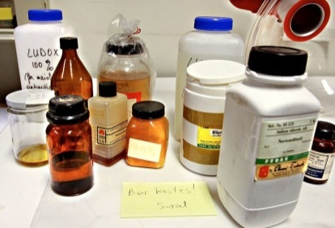
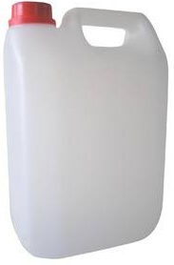
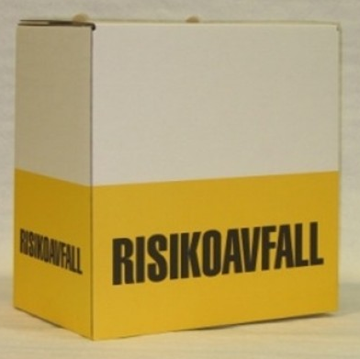
Oppsamling av farlig avfall
Gammelt
Uorganisk
Organisk
KOBBER
Riskavfall?
HYDROKARBONER
HALOGENERTE
HYDROKARBONER
TUNGMETALLER
SØLV
BLY
KROM
ANDRE TUNG-METALLER
ORGANISKE SYRER
ORGANISKE BASER
Les også Kjemikalier på ungdomstrinnet: Avfallshåndtering

Slide 15
Opplæring
HMS-systemet er til for å brukes!
Opplæring er en del av HMS-arbeidet:
Personer med ansvar må også ha kunnskap og myndighet til å følge opp.
↕
Et godt dokumentert HMS-system letter opplæringsarbeidet.
Tydelige rutiner og instrukser
Stoffkartotek og risikovurderinger
Settes det av tid til opplæring?
Notes:
Oppgaver, ansvar og myndighet må avklares.
Personer med ansvar må også ha kunnskap og myndighet til å følge opp.
Internkontroll innebærer å:
2. sørge for at arbeidstakerne har tilstrekkelig kunnskaper og ferdigheter i det systematiske helse-, miljø- og sikkerhetsarbeidet, herunder informasjon om endringer
Handlingsregler erstatter viljestyrke.
Oversikt over organiseringen skal være skriftlig og kan formuleres som vist i illustrasjonen.

Slide 16
Takk for meg!

